Slide 1
Björklinge BK
KLUBBPROFIL 2018/19
Beställning mailas till:
Team.uppsala@intersport.se

Slide 2
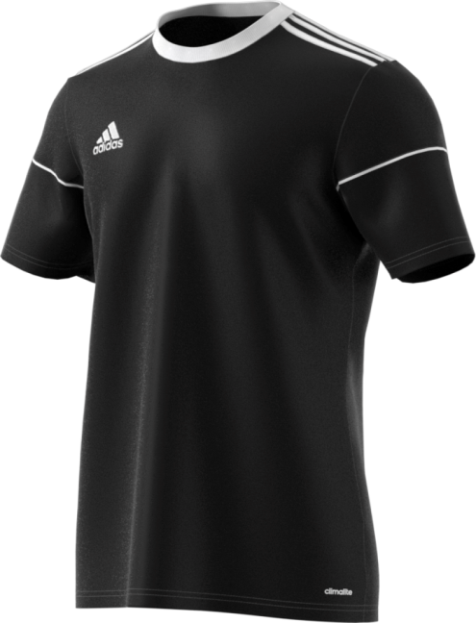
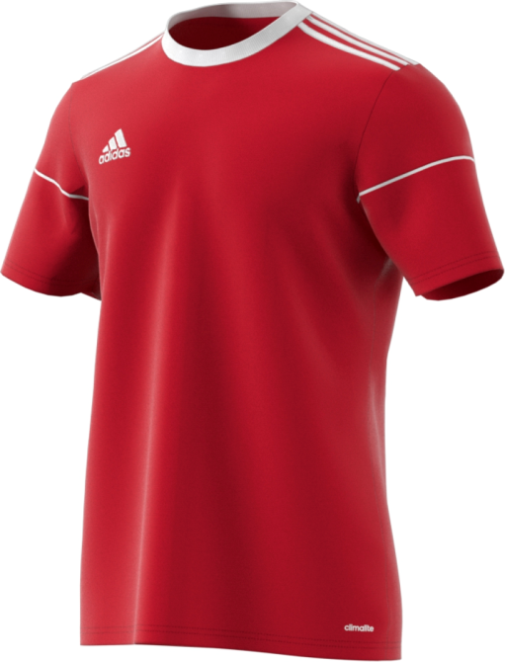
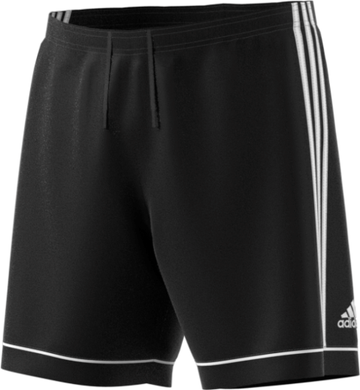
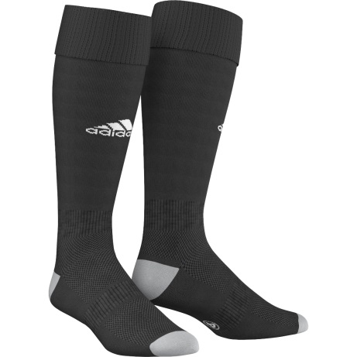
Matchkläder
Tröja
Squadra 17
116 – 164
S - XXL
Inkl klubblogga 189kr
Shorts Squadra 17
116-164
S - XXL
159kr
Strumpor
Milano 16
27/30 – 46/48
79kr

Slide 3
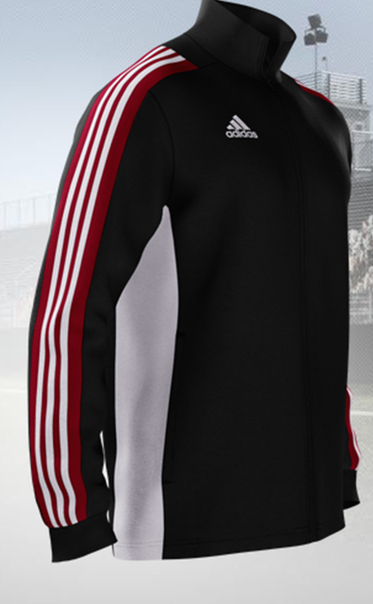
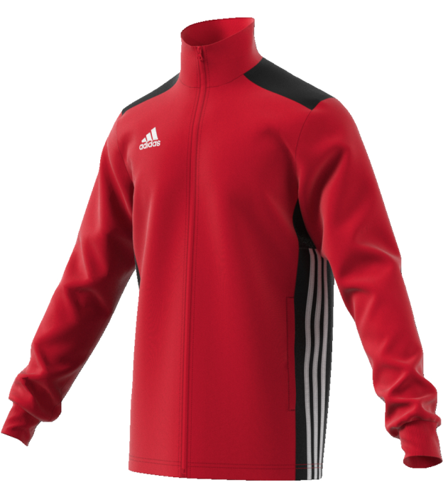
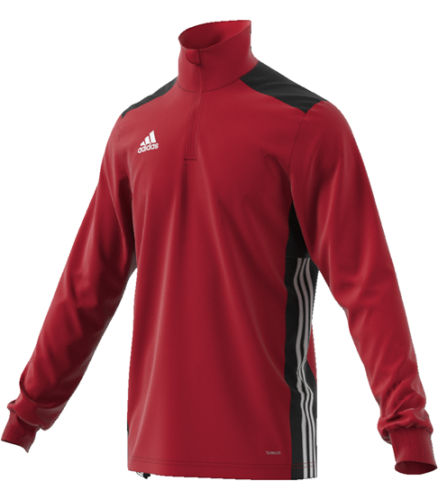
Overallsöverdelar
Upplands Energi ska tryckas på samtliga overallsöverdelar.
Kostnad 60kr ska faktureras direkt till Upplands Energi.
Inklusive klubbloga på alla överdelar
Regista 18 pes jacket
116-164:269kr
XS-XXXL: 309kr
MiTeam 18 trg jkt
116-176: 469kr
XS-XXXL: 549kr
(OBS! Leveranstid 60 dag + tryck)
Regista Trg Top
116-164: 349kr
XS-XXXL: 389kr

Slide 4
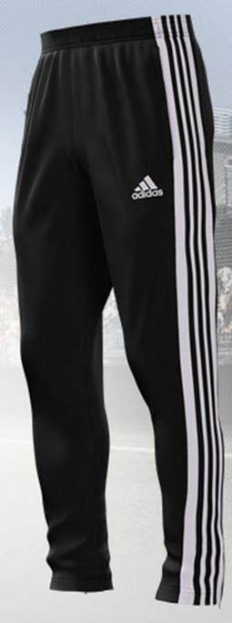
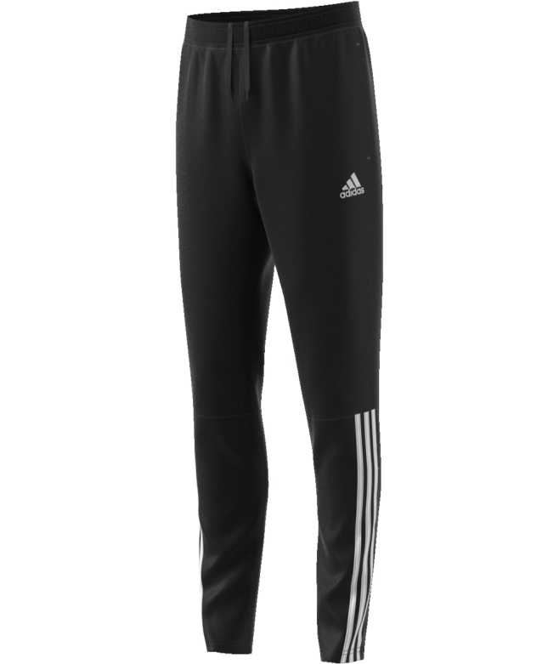
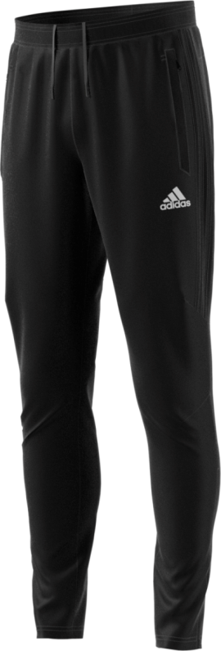
Overallsbyxor
MiTeam Trg Pant
116-176: 359kr
XS-3XL: 399kr
OBS! Leveranstid 60dag+tryck
Regista Trg Pant
116-164: 279kr
XS-XXXL: 319kr
Cond 18 trg pant
116-164: 319kr
XS-XXL: 399kr

Slide 5
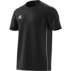
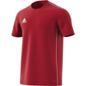
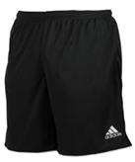
Träningskläder
T-shirt Core18
116 – 164
XS - XXXL
Inkl klubblogga
189:-
Shorts Parma 16
116 - 164
XS - XXL
149:-
Strumpor
Milano 16
27/30 – 46/48
79:-

Slide 6
Fritidsplagg
Hoodtröja
Inkl.klubbmärke
Juniorstorlek 120, 140, 160 269:-
Seniorstorlek XS-XXXL 299:-

Slide 7
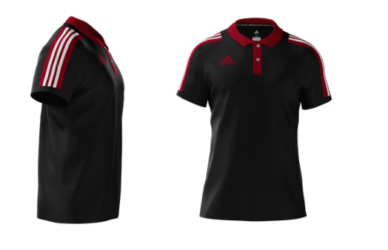
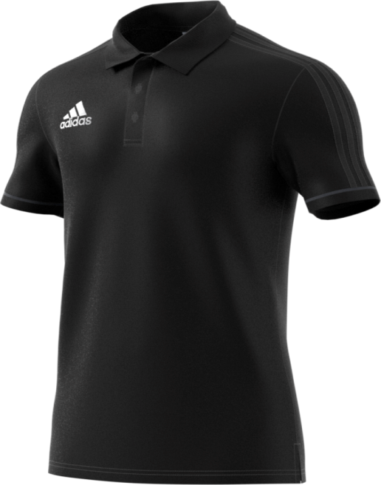
Ledare
Mi Team 18 polo
XS-4XL
Inkl.klubbmärke
389kr
OBS LEVERANSTID 60 DAGAR + TRYCK
Tiro 17 polo
Inkl.klubbmärke
309kr

Slide 8
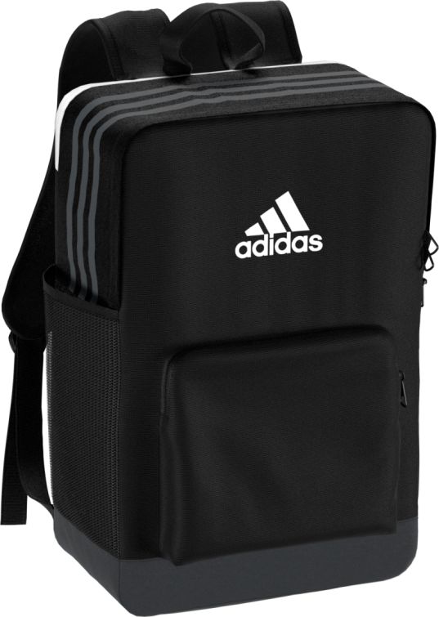
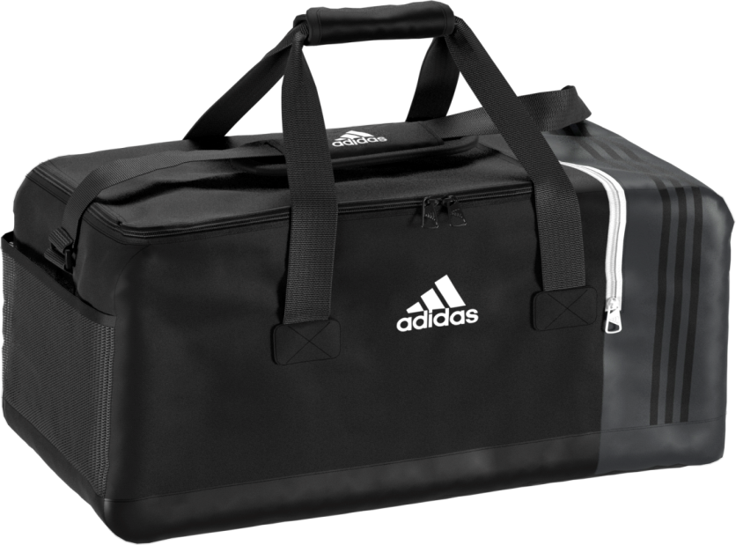
Väskor
Ryggsäck inkl.klubblogga
309:-
Väska inkl.klubblogga
349:-

Slide 9
TRYCKPRISLISTA
Tryck av litet namn på framsida av plagg 50:-/namn
Liten siffra 5cm 25:-/siffra
Initialer 40:-/plagg
Tryck av stor siffra på rygg 30:-/siffra
Tryck av stort namn rygg 80:-/namn
För sponsortryck kontakta Intersport för offert

